Slide 1
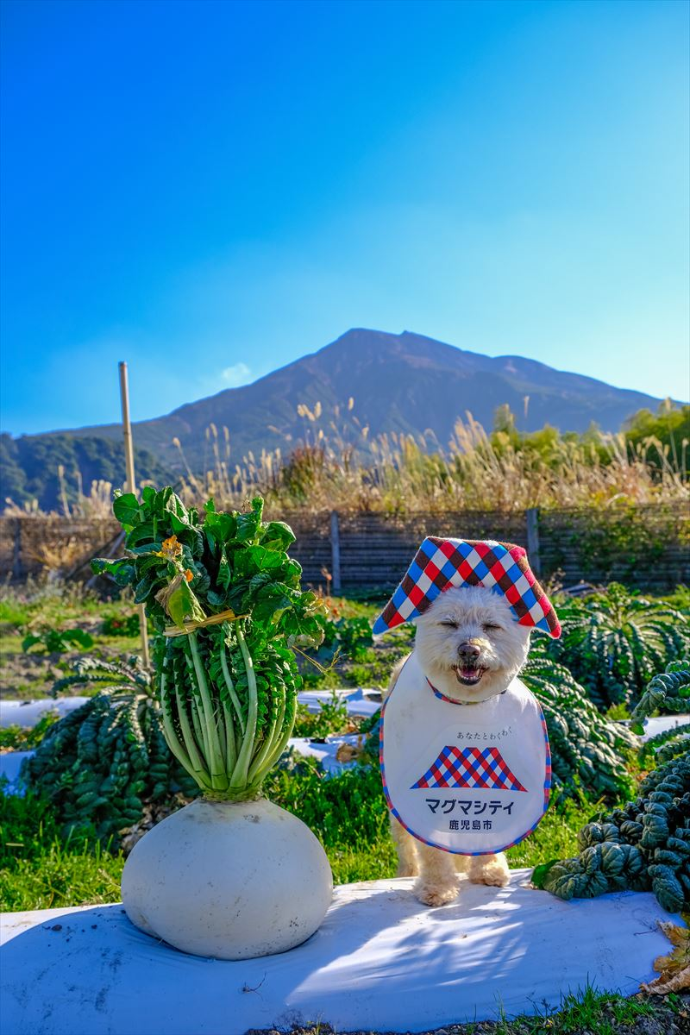
ロゴ
写真展タイトル
写真展サブタイトル
写真展開催場所
開催日時情報

Slide 2
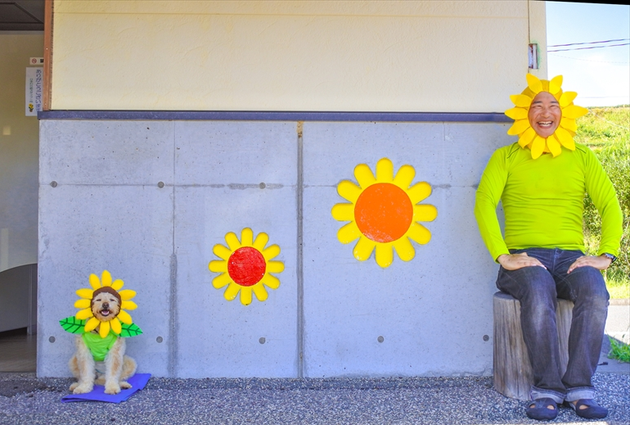
(犬の名前)には＜飼い主＞に見つけてもらった恩があり、
＜飼い主＞には(犬の名前)の癒しに救われた恩がある。
二人は良き相棒、互いに支え合う関係である。
（犬の名前）
20●●年 ××県生まれ。オス。ポメプー（ポメラニアン×トイプードル）。
ペット店で飼い主がつかないところを（飼い主名）との運命の出会いを果たす。以来、飼い主の癒し係を務める。
全国に笑顔と癒しを
届けるかぶりもの犬
20●●年 全国の地方創生者を訪ねる旅に同行。ご当地のかぶりもの写真でインスタグラムを中心に人気を博す。
もともと好奇心が強く、面白いことが大好きで、かぶりものを出されると自分から勢いよく頭を突き出すほど。全国のファンに笑顔と癒しを届けている。
（飼い主名）
19●●年 〇〇県□□市生まれ。大学進学で上京するも中退。
人生に目的を見いだせず職を転々とするうち、37歳で難病の潰瘍性大腸炎を発症。元来の憂鬱な性分もつのり、心身ともにどん底に陥る。
20●●年 癒しを求めて訪れた当時住んでいた近所のペット店で一匹の犬と出会う。その愛嬌に何物にも代えがたい癒しを覚え、迷わず家族に迎える。「＊＊＊＊」と命名。
まんぺいの癒し効果は絶大で、憂鬱が消え、大腸炎も寛解する。
心機一転、再就職するが、病魔が再発し入院。
病床で「今後自分が為すべきこと」について考え、新たなひらめきを得る。
ふりがな
QRコード
―― 現代はITの恩恵で場所を問わず、地方でもどこでも、自分の好きな場所で仕事ができる時代。そんな生き方を採用する人々の拠点となる施設を、地方の遊休施設を活用してつくりたい。そのために、まずは自分でその生き方を実践し、知見を集めたい ――
20●●年 理想を胸に退職し、全国の地方創生の担い手を訪ねる旅を開始。
途中、****にご当地名物のかぶりものを着せて写真を撮り、SNSに投稿したところ、好評を博す。以来、『かぶりもの犬＊＊＊＊全国行脚』を通して、笑顔を届ける活動も並行して行う。
現在は新型コロナ感染拡大で旅を休止し、△△県内で活動中。素晴らしい人々と出会い、笑顔の輪を広げつつ、隠れた魅力スポットを掘り起こしている。
SNS情報をまとめたLinktreeのQRコード
主催者（会社名）◇ ◇ ◇ ◇ ◇ ｜（代表者氏名）〇〇〇
連絡先：e-mail 〇〇@******.jp
もしくは、SNS経由でDMにてご連絡ください

